Slide 1
La Familia

Slide 3
el abuelo

Slide 5
la abuela

Slide 6


Slide 7
los abuelos

Slide 8


Slide 9
el esposo

Slide 11
la esposa

Slide 12
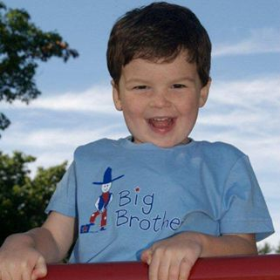

Slide 13
el hermano

Slide 14
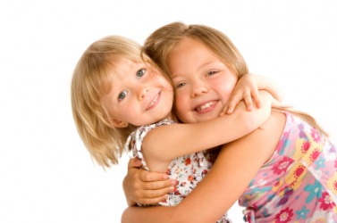

Slide 15
la hermana

Slide 16
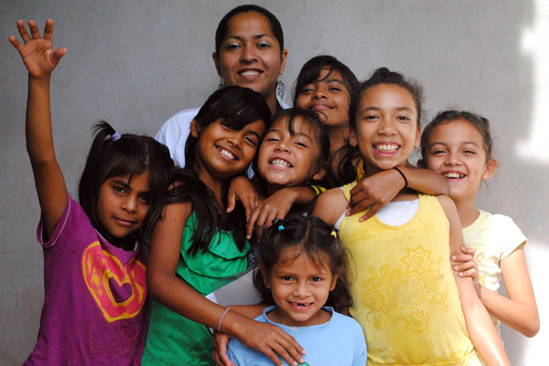

Slide 17
los hermanos

Slide 18


Slide 19
el hermanastro

Slide 20
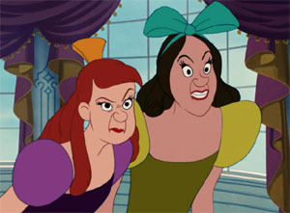

Slide 21
la hermanastra

Slide 22
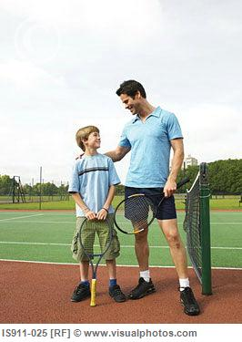

Slide 23
el hijo

Slide 24
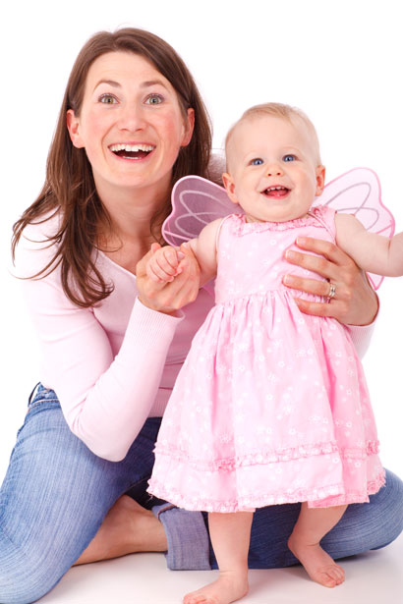

Slide 25
la hija

Slide 26
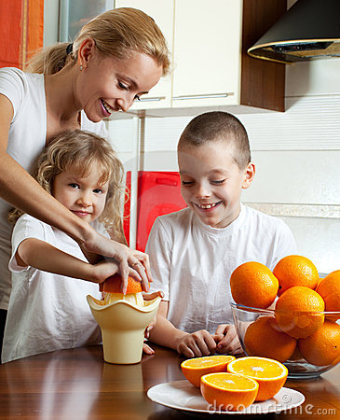

Slide 27
los hijos

Slide 28
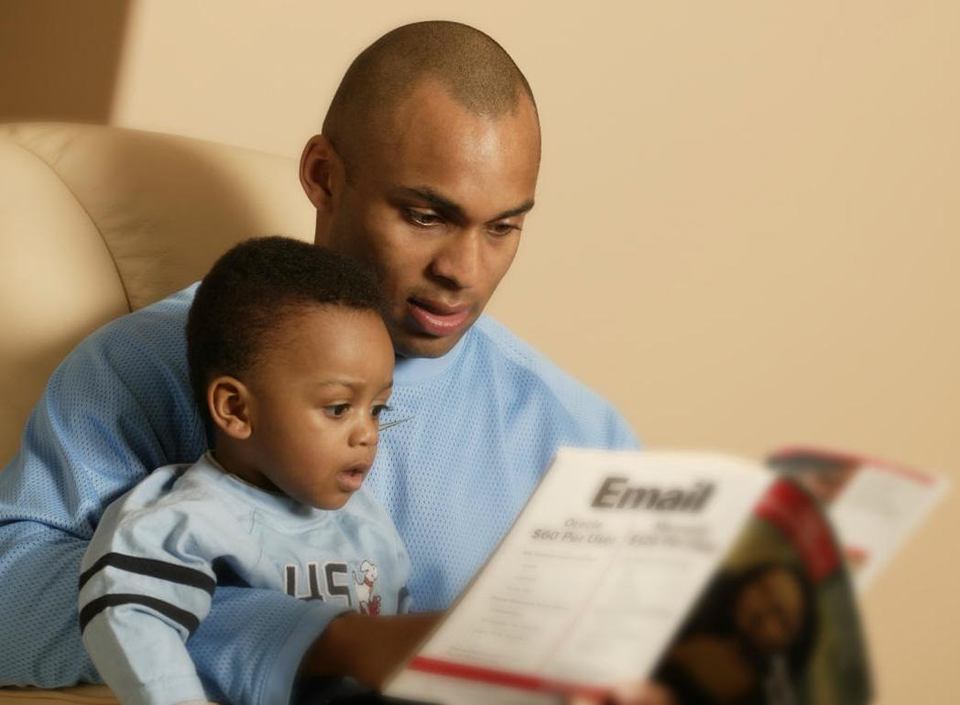

Slide 29
el padre
el papá

Slide 30
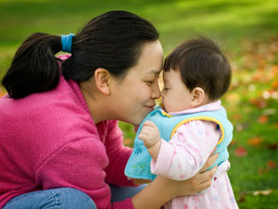

Slide 31
la madre
la mamá

Slide 32
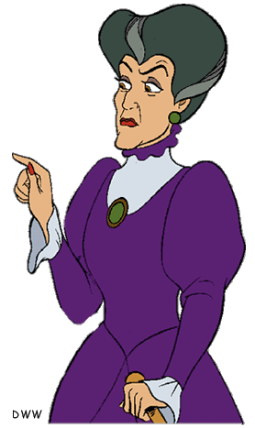

Slide 33
la madrastra

Slide 34
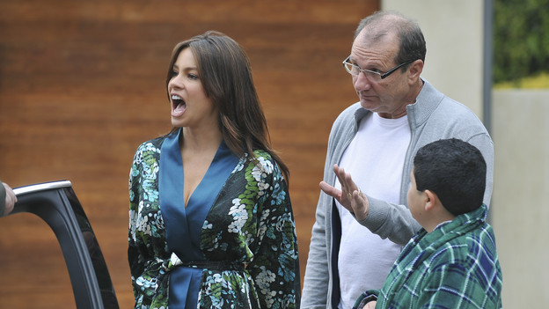
La Familia Moderna

Slide 35
el padrastro

Slide 37
los primos
el primo
la prima

Slide 39
los tíos
el tío
la tía

Slide 40

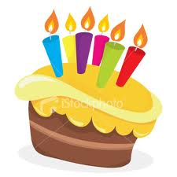

Slide 41
¿Cuántos
años
tiene…?

Slide 42
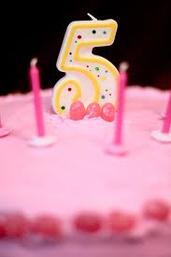

Slide 43
Tiene 5 años.

Slide 44


Slide 45
mayor

Slide 47
menor

Slide 48


Slide 49
la persona

Slide 50
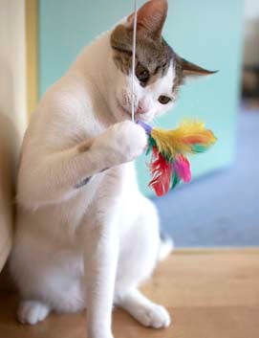

Slide 51
el gato

Slide 52
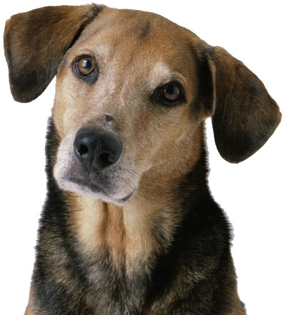

Slide 53
el perro

Slide 54
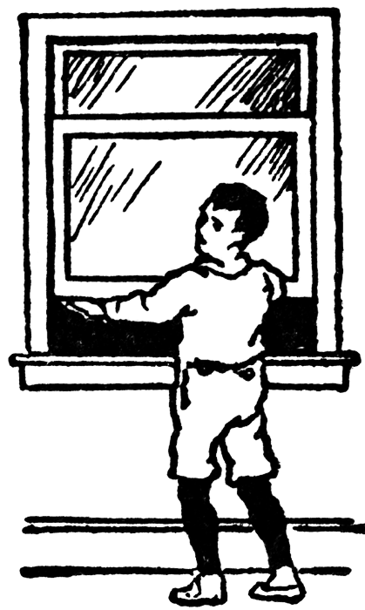

Slide 55
abrir

Slide 56


Slide 57
celebrar

Slide 58
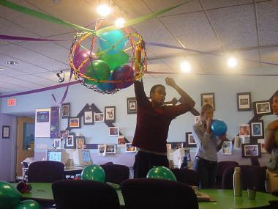

Slide 59
decorar

Slide 60
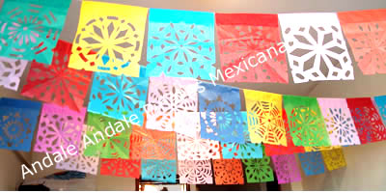
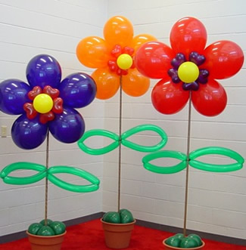
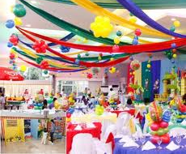

Slide 61
las
decoraciones

Slide 62
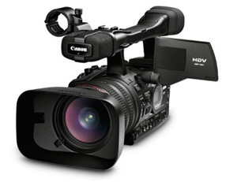

Slide 63
hacer
un video

Slide 64



Slide 65
el video

Slide 66
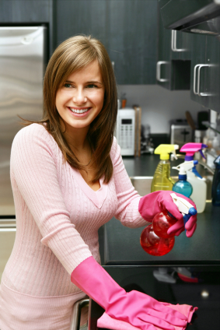

Slide 67
preparar

Slide 68


Slide 69
romper

Slide 70
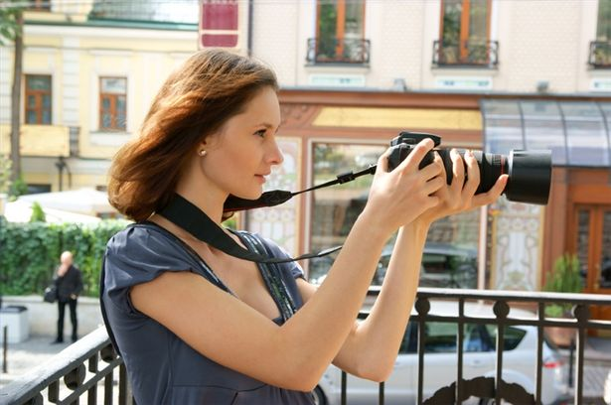

Slide 71
sacar fotos

Slide 72
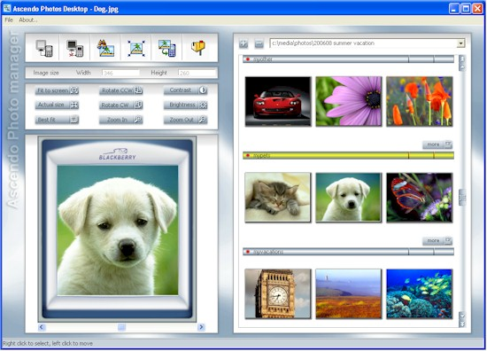

Slide 73
las fotos

Slide 74
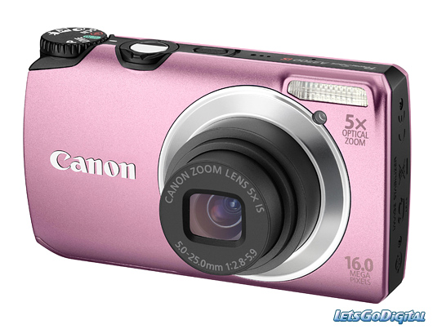

Slide 75
la cámara

Slide 76
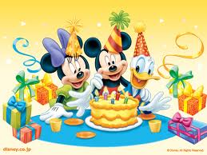

Slide 77
el cumpleaños

Slide 78
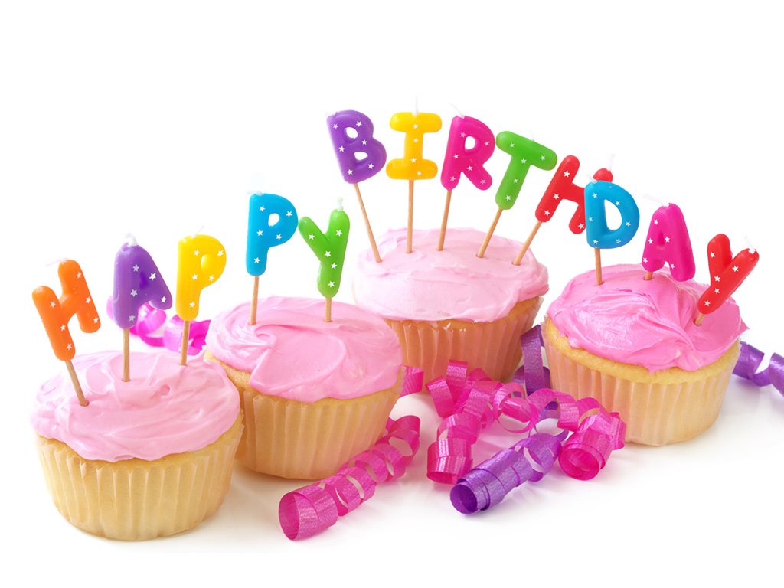

Slide 79
¡Feliz
Cumpleaños!

Slide 80
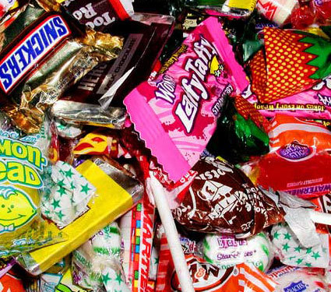

Slide 81
los dulces

Slide 82
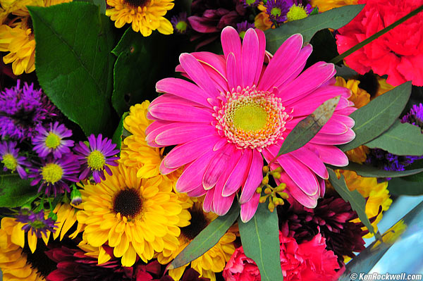

Slide 83
las flores

Slide 84
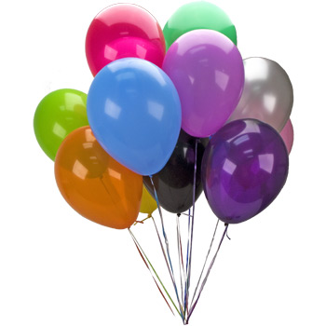

Slide 85
los globos

Slide 86
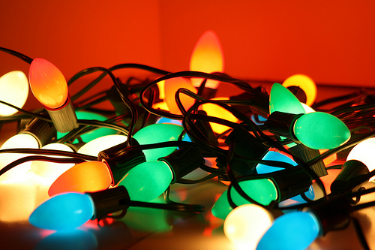

Slide 87
las luces

Slide 88


Slide 89
el papel picado

Slide 90
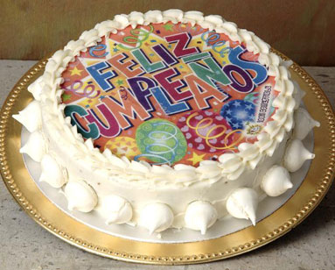

Slide 91
el pastel

Slide 92
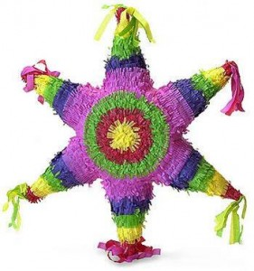

Slide 93
la piñata

Slide 94


Slide 95
el regalo

